Slide 1
Etikus – nem etikus hackelés
Készítette: Dóczi Adrián

Slide 2

Mi az etikus hackelés?
IT szakma
veszélyforrások és gyengeségek kiküszöbölése
biztonsági részek megtalálása, kiküszöbölése
még a legnagyobb cégeknél is szükség van rá

Slide 3



Eszközök használata
csomagelemző, hibaelhárítás
Wireshark
Burp Suite
Sqlmap
webbiztonsági tesztek pl.: wordpress
SQL Injection elhárítására szolgál

Slide 4

Mi az sql Injection?
Kód „injektálás”, adatbevitel
Ha az rendszer nem ellenőrzi -> lefut a kód
SQL utasítástöredékek HTML fontokban

Slide 5

Egyéb programok
NMAP – hálózati szkenner (network mapper)
NIKTO – sebezhetőség-leolvasó webszervereken
METASPLOIT – segíti a betörési teszteket
Elterjedtek még:
Hashcat
BEEF
MSFPC (msfvenom)

Slide 6




Hogyan tudnak feltörni?
BRUTEFORCE
WORDLIST-ATTACK
Beef framework
Metasploit payload
Keyloggerek

Slide 7
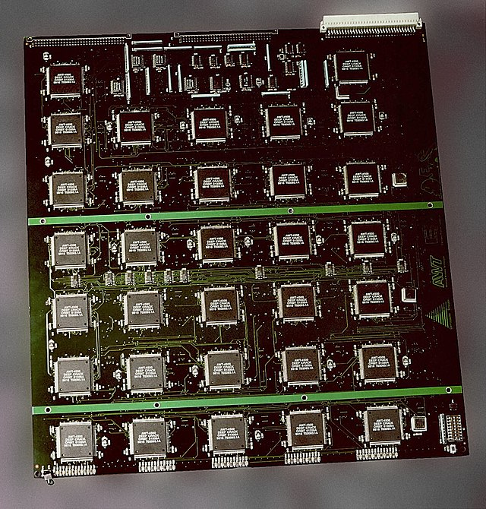
Bruteforce
titkosító rendszerekkel szemben alkalmazott támadási mód
Működése:
az összes lehetséges változatot kipróbája, hogy feltörje
Mindig sikerül?
Függ: A szg. hatékonysága, jelszó hosszától.
Programok:
Hydra
NMAP

Slide 8
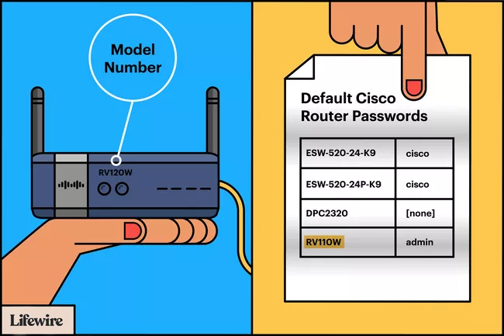
Wordlist-attack
A bruteforce –al ellentétben egy szótárból próbálja kideríteni az adatot.
A szótárban lévő adatokat helyettesíti be.
Programok:
Hydra
NMAP

Slide 9
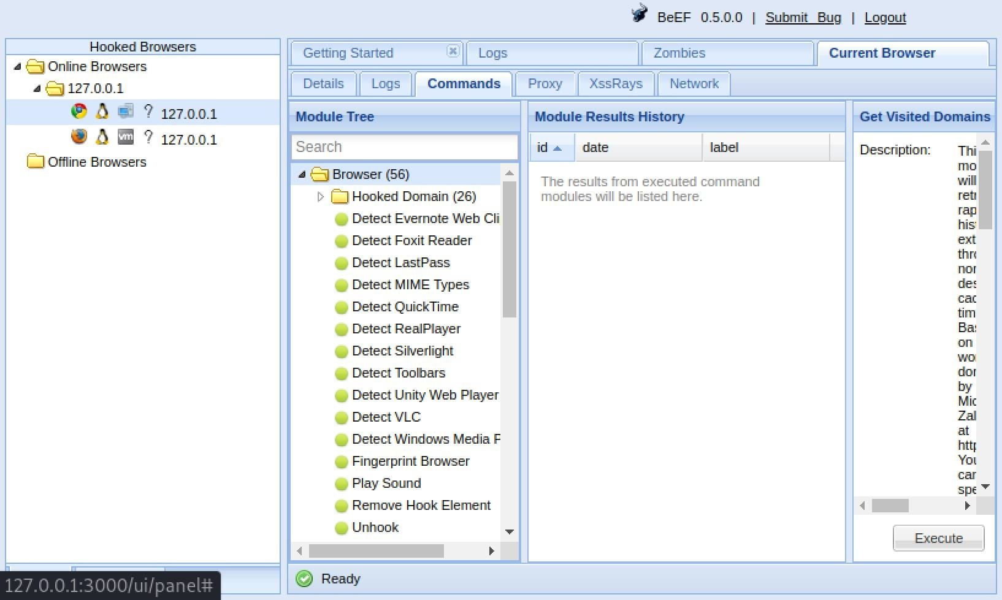
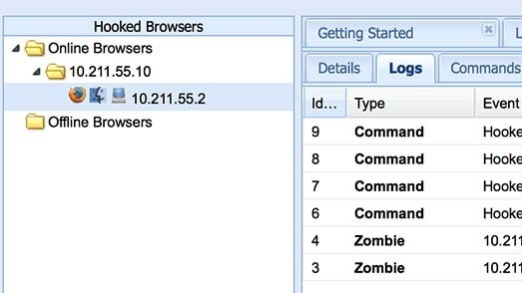
Beef framework
Browser Exploitation Framework

Slide 10
Metasploit framework
számítógép-biztonsági program
exploit kódot lehet fejleszteni
távoli vezérlés
rengeteg payload
Command shell – távoli vezérlés – tetszőleges parancsok
Meterpreter – lehetővé teszik az irányítást
Dinamikus payloadok – egyedi payloadok
Statikus payloadok – IP/PORT továbbítást tesznek lehetővé
Ezeket a PayLoad –okat a vírusírtók észlelni szokták, és törvénytelenek is!

Slide 11

Keyloggerek
billentyűleütés naplózása
Felhasználói adatok lopása
Könnyen elkészíthető (python, js szerver – naplózza az adatokat)
Nehezen észlelhető

Slide 12
Köszönöm a figyelmet!

Slide 13
Források
https://blog.crosssec.com/mi-az-az-etikus-hackeles-es-miert-fontos
https://www.wikiwand.com/hu/Brute_force-t%C3%A1mad%C3%A1s
http://dynamicart.hu/blog/keylogger-kemprogram-ismerteto
https://www.simplilearn.com/top-5-ethical-hacking-tools-rar313-article
https://bizuns.com/default-passwords-list
http://www.inf.u-szeged.hu/~pengoe/data/gy02_SQLi.pdf
https://en.wikipedia.org/wiki/Wireshark
Képek:
https://upload.wikimedia.org/wikipedia/commons/thumb/b/bd/Board300.jpg/640px-Board300.jpg
https://unix.stackexchange.com/questions/622807/kali-linux-2020-2-stuck-on-dragon-logo
https://commons.wikimedia.org/wiki/File:Beef_project_logo.png
https://medium.com/@Hirushan96/exploiting-vulnerabilities-90c416047c35
https://requestbin.net/post/top-wordlists-for-brute-force-attack

